Slide 1
Seminario: Desarrollo de proyectos eTwinning en ESEP
Esta foto de Autor desconocido está bajo licencia CC BY-NC
3ª sesión. 16 de enero de 2024
Leticia Gil Ramos
Notes:
ID=d924773e-9a16-4d6d-9803-8cb819e99682 Receta = text_billboard Tipo = TextOnly Variante = 0 FamilyID = AccentBoxWalbaum_Zero

Slide 2
¿En qué momento nos encontramos?
Esta foto de Autor desconocido está bajo licencia CC BY-NC
Ya tenemos perfil actualizado con nuestro centro asociado.
Nos hemos unido a algún grupo en el que estamos interesados.
Hemos buscado posibles socios
Hemos participado en foros
https://school-education.ec.europa.eu/en/etwinning
Notes:
ID=d924773e-9a16-4d6d-9803-8cb819e99682 Receta = text_billboard Tipo = TextOnly Variante = 0 FamilyID = AccentBoxWalbaum_Zero

Slide 3
Presentamos nuestro boceto de proyecto
Esta foto de Autor desconocido está bajo licencia CC BY-NC
¿Qué se te ha ocurrido?
Checklist
Foto de Andrea Piacquadio de Pexels: https://www.pexels.com/es-es/foto/mujer-dibuja-una-bombilla-en-pizarra-blanca-3758105/
Notes:
ID=d924773e-9a16-4d6d-9803-8cb819e99682 Receta = text_billboard Tipo = TextOnly Variante = 0 FamilyID = AccentBoxWalbaum_Zero

Slide 4
Trabajo en equipo ¡10 minutos!
Esta foto de Autor desconocido está bajo licencia CC BY-NC
Valoramos 1 criterio de calidad
Rúbrica
Notes:
ID=d924773e-9a16-4d6d-9803-8cb819e99682 Receta = text_billboard Tipo = TextOnly Variante = 0 FamilyID = AccentBoxWalbaum_Zero

Slide 5
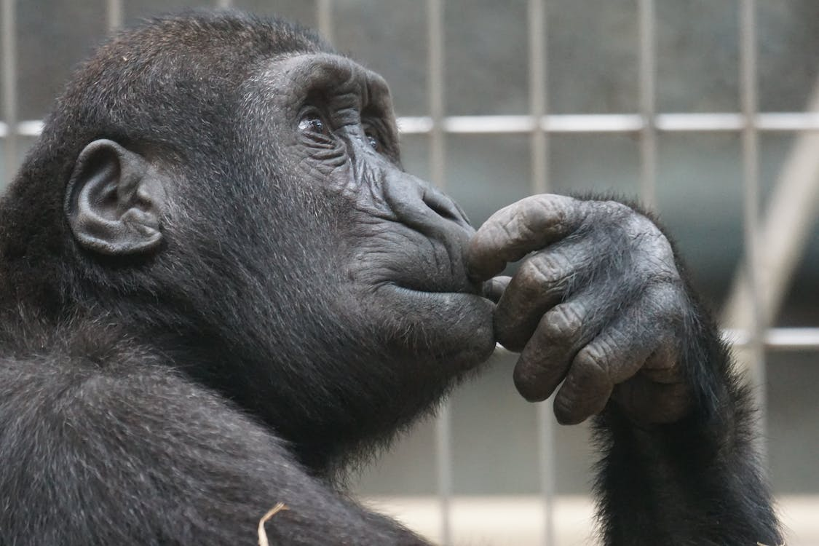
Criterios de calidad
Esta foto de Autor desconocido está bajo licencia CC BY-NC
¿Has tenido en cuenta los criterios de calidad?
Colaboración
Uso de las TIC
Innovación pedagógica
Integración curricular
Resultados, impacto y documentación
Foto de Pixabay de Pexels: https://www.pexels.com/es-es/foto/fotografia-en-primer-plano-del-gorila-negro-33535/
Notes:
ID=d924773e-9a16-4d6d-9803-8cb819e99682 Receta = text_billboard Tipo = TextOnly Variante = 0 FamilyID = AccentBoxWalbaum_Zero

Slide 6
Criterios de calidad
Esta foto de Autor desconocido está bajo licencia CC BY-NC
COLABORACIÓN.
Es necesaria la práctica y actuación de los socios para acabar la actividad.
Ej. Reuniones de seguimiento profesorado. Creación de grupos internacionales (ej. Videoconferencias para debatir). Resultado es el producto elaborado por todos.
Foto de Darrel Und de Pexels: https://www.pexels.com/es-es/foto/fotografia-de-personas-conectando-sus-dedos-1023828/
Notes:
ID=d924773e-9a16-4d6d-9803-8cb819e99682 Receta = text_billboard Tipo = TextOnly Variante = 0 FamilyID = AccentBoxWalbaum_Zero

Slide 7
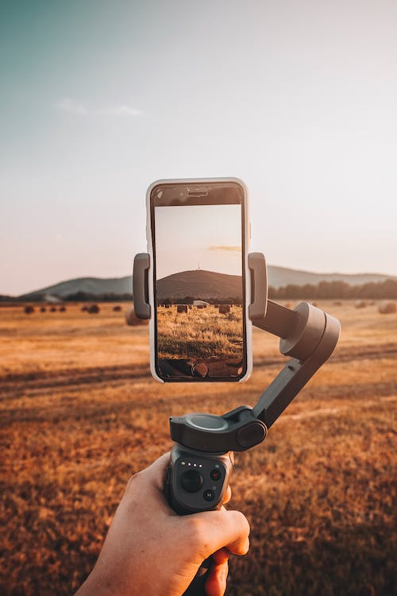
Criterios de calidad
Esta foto de Autor desconocido está bajo licencia CC BY-NC
2. Uso de las TIC.
Facilitadora de la interacción real entre los socios del proyecto. Recogido en el TwinSpace. Herramientas variadas y adaptadas a la edad del alumnado. Uso de ellas tanto por parte del alumnado como del profesorado. Código de conducta eTw y protección de datos. Ej. Crear una página específica dentro del TwinSpace para la protección de datos.
Foto de Hortobágyi Marcell de Pexels: https://www.pexels.com/es-es/foto/paisaje-montanas-telefono-inteligente-prado-19132482/
Notes:
ID=d924773e-9a16-4d6d-9803-8cb819e99682 Receta = text_billboard Tipo = TextOnly Variante = 0 FamilyID = AccentBoxWalbaum_Zero

Slide 8
Criterios de calidad
Esta foto de Autor desconocido está bajo licencia CC BY-NC
3. Innovación pedagógica. Métodos pedagógicos utilizados. Ej. Plantear preguntas que motiven al alumnado a la investigación y análisis, trabajo en equipo, permitir que el alumnado elija cómo investigar y cómo exponer. Es necesario definir objetivos claros, realistas y concisos. Métodos variados. Alumnado centro de aprendizaje.
Foto de Pixabay de Pexels: https://www.pexels.com/es-es/foto/primer-plano-de-mano-humana-256514/
Notes:
ID=d924773e-9a16-4d6d-9803-8cb819e99682 Receta = text_billboard Tipo = TextOnly Variante = 0 FamilyID = AccentBoxWalbaum_Zero

Slide 9
Criterios de calidad
Esta foto de Autor desconocido está bajo licencia CC BY-NC
4. Integración curricular. El trabajo del proyecto se basa en el currículo y forma parte de la programación didáctica. Desarrollo de competencias del alumnado desde las diferentes aulas. Competencias clave. Ej. Integración en el plan de estudios de una o varias materias. Asegurarse de que el proyecto es resultado de la cooperación de varias materias. Productos con diferentes formatos: vídeos, canciones, dibujos, etc...
Foto de cottonbro studio de Pexels: https://www.pexels.com/es-es/foto/una-variedad-de-cuadernos-de-escritura-5191390/
Notes:
ID=d924773e-9a16-4d6d-9803-8cb819e99682 Receta = text_billboard Tipo = TextOnly Variante = 0 FamilyID = AccentBoxWalbaum_Zero

Slide 10
Criterios de calidad
Esta foto de Autor desconocido está bajo licencia CC BY-NC
5. Resultados, impacto y documentación. Los resultados y el impacto de un proyecto eTw debe documentarse. Pueden ser resultados tangibles como intangibles (impacto en los participantes). Buen plan de difusión para que los resultados vayan más allá del área. Asegurarse de que se alcanzan los objetivos planteados. Ayudarse de evidencias que se pueden ir incorporando en las páginas del TwinSpace. Evaluarse de forma continua. Durante el desarrollo del proyecto debe haber un análisis del proceso. Incluir reflexiones y propuestas de mejora. En relación con la difusión: difundir en el centro, a nivel nacional e internacional.
Foto de fauxels de Pexels: https://www.pexels.com/es-es/foto/colegas-mirando-la-hoja-de-la-encuesta-3183153/
Notes:
ID=d924773e-9a16-4d6d-9803-8cb819e99682 Receta = text_billboard Tipo = TextOnly Variante = 0 FamilyID = AccentBoxWalbaum_Zero

Slide 11
Esta foto de Autor desconocido está bajo licencia CC BY-NC
Es el momento de subir tu proyecto a la plataforma. Que tengas mucho éxito
11

Slide 12
Esta foto de Autor desconocido está bajo licencia CC BY-NC
Muchas gracias por vuestra atención
Leticia Pilar Gil Ramos
leticiap.gilram@educa.jcyl.es

